Slide 1






หน่วยที่ 1
เทคโนโลยีและโลกดิจิทัล
จัดทำโดย ริชาร์ด ซันเชซ

Slide 2




เทคโนโลยี
การนำความรู้ทางวิทยาศาสตร์ ความคิดสร้างสรรค์ และทักษะต่าง ๆ มาประยุกต์ใช้ เพื่อสร้างเครื่องมือ วิธีการ หรือระบบ ที่ช่วยแก้ปัญหา อำนวยความสะดวก และพัฒนาคุณภาพชีวิตของมนุษย์

Slide 3
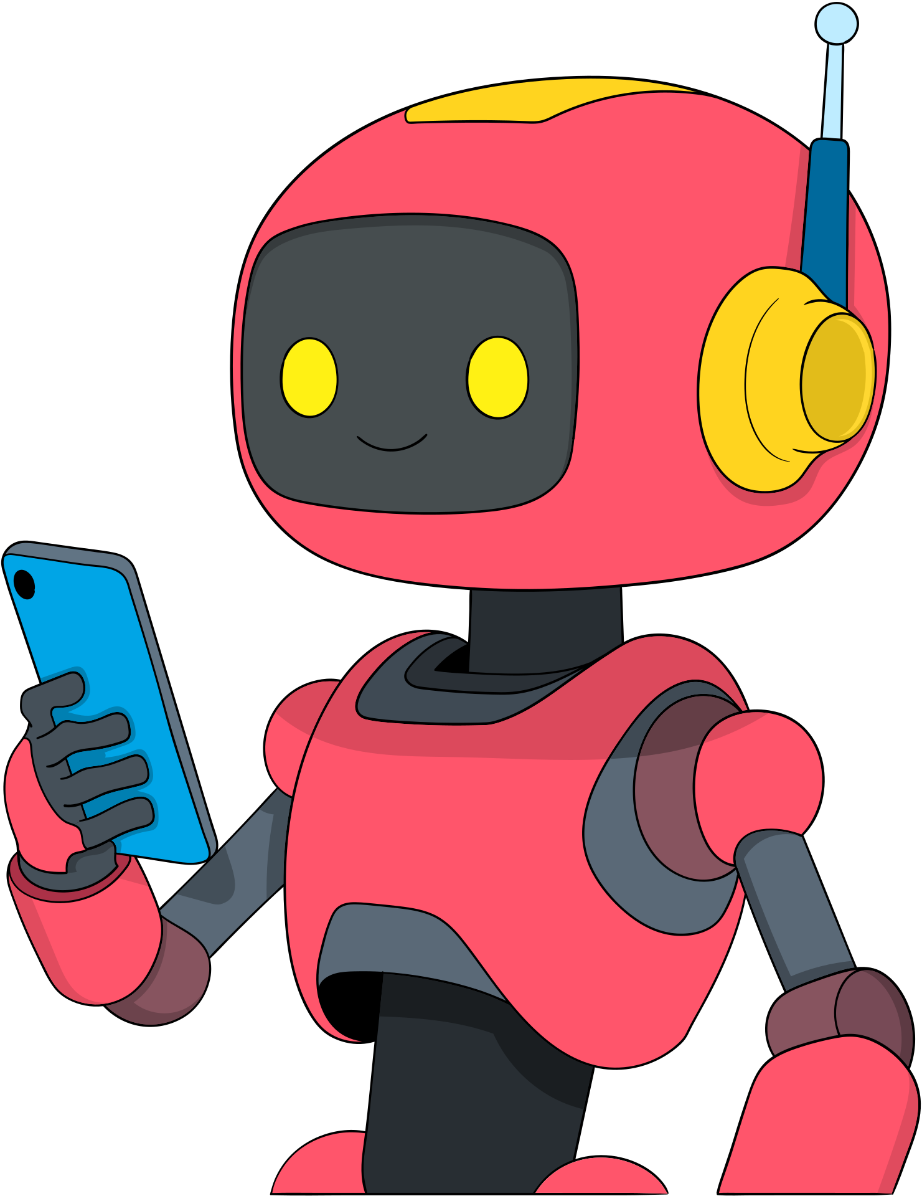



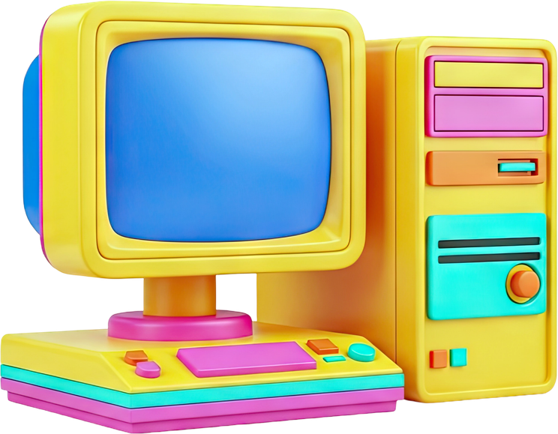



ตัวอย่างของเทคโนโลยี เช่น
  โทรศัพท์มือถือ (ใช้สื่อสาร)
  คอมพิวเตอร์ (ใช้ทำงาน/เรียน)
  รถยนต์ (ใช้เดินทาง)
  อินเทอร์เน็ต (ใช้ค้นหาข้อมูล)

Slide 4

กำเนิดเทคโนโลยี
เกิดขึ้นพร้อมกับการพัฒนาของมนุษย์ตั้งแต่ยุคโบราณ โดยเริ่มจากความต้องการพื้นฐานในการดำรงชีวิต เช่น การหาอาหาร การป้องกันตัว และการอยู่อาศัย

Slide 5




การพัฒนาในยุคต่าง ๆ
  ยุคเกษตรกรรม: มนุษย์เริ่มเพาะปลูก เลี้ยงสัตว์ และสร้างเครื่องมือทางการเกษตร
  ยุคอุตสาหกรรม: มีการใช้เครื่องจักร เช่น เครื่องจักรไอน้ำ ทำให้ผลิตสินค้าได้จำนวนมาก
  ยุคดิจิทัล: เกิดคอมพิวเตอร์ อินเทอร์เน็ต และเทคโนโลยีสื่อสาร
จุดเริ่มต้นของเทคโนโลยี
  มนุษย์ยุคหินรู้จักใช้ หินทำเป็นเครื่องมือ เช่น ขวาน มีด
  การค้นพบ ไฟ ช่วยให้ทำอาหาร อบอุ่น และป้องกันสัตว์
  การทำ เครื่องนุ่งห่ม และที่อยู่อาศัย

Slide 6
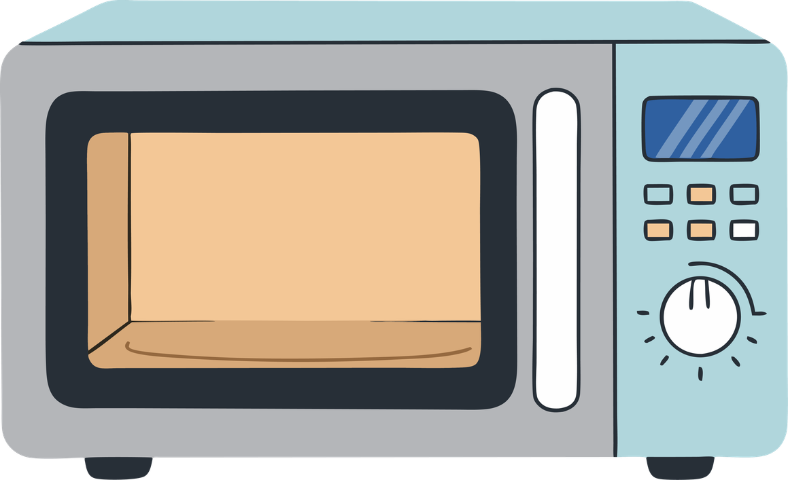

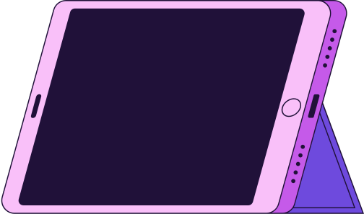
เทคโนโลยีกับชีวิตประจำวัน
เทคโนโลยีเข้ามามีบทบาทในชีวิตประจำวันของมนุษย์ เช่น การใช้โทรศัพท์มือถือในการสื่อสาร การใช้คอมพิวเตอร์ในการทำงานและการเรียน การใช้เครื่องใช้ไฟฟ้าในบ้าน รวมถึงการใช้อินเทอร์เน็ตในการค้นหาข้อมูลและติดต่อสื่อสาร

Slide 7
ประโยชน์ของเทคโนโลยี
  ช่วยอำนวยความสะดวกในชีวิตประจำวัน
  เพิ่มประสิทธิภาพในการทำงาน
  ช่วยให้การสื่อสารรวดเร็วและง่ายขึ้น
  สนับสนุนการศึกษาและการเรียนรู้
  ช่วยพัฒนาเศรษฐกิจและสังคม

Slide 8

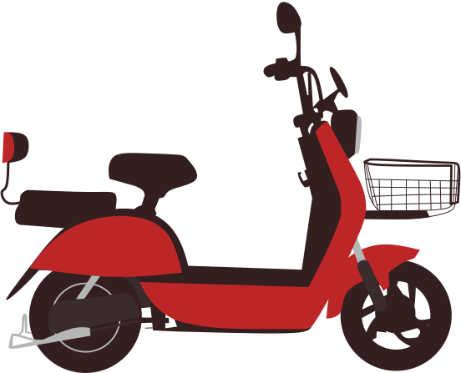
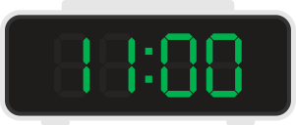


ช่วยอำนวยความสะดวกในชีวิตประจำวัน

Slide 9


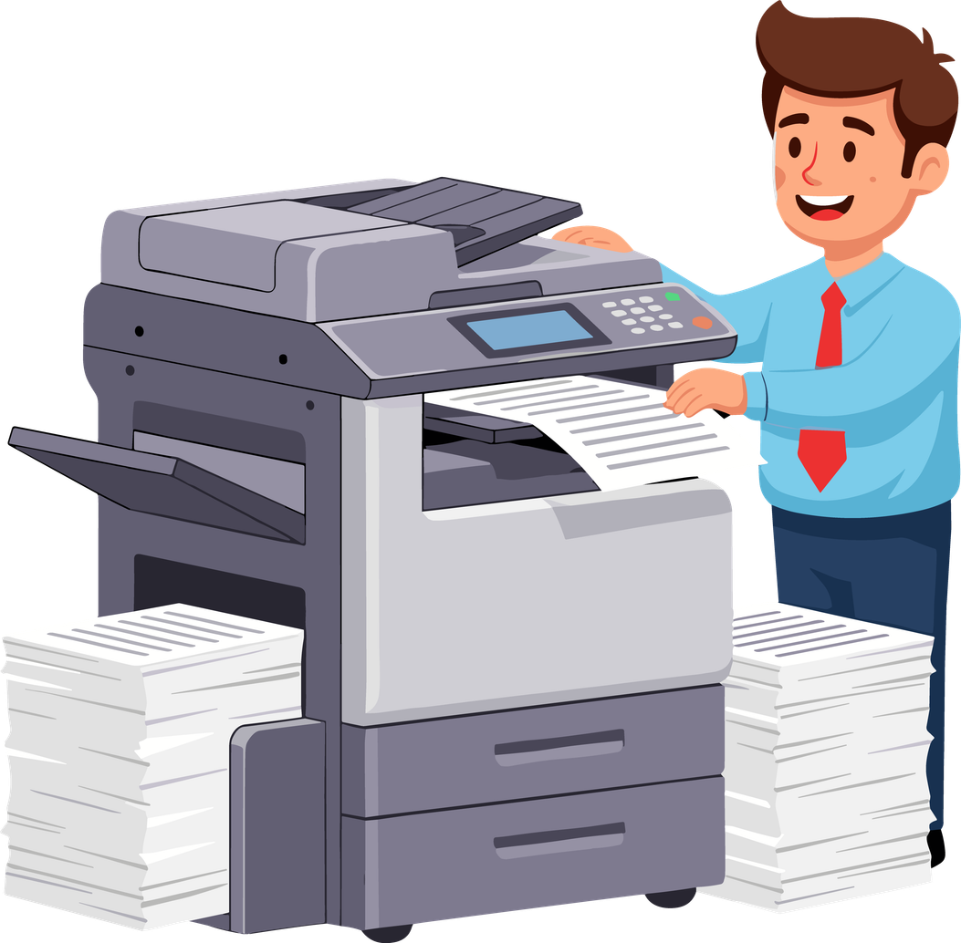
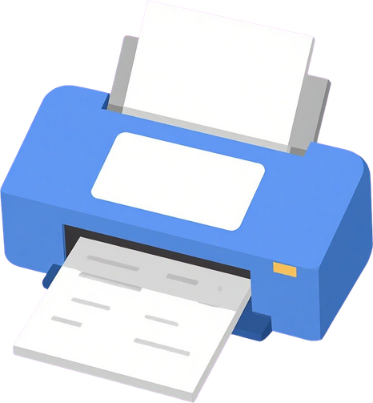

เพิ่มประสิทธิภาพในการทํางาน

Slide 10





การสื่อสารรวดเร็ว

Slide 11




สนับสนุนการศึกษาและการเรียนรู้

Slide 12




พัฒนาเศรษฐกิจและสังคม

Slide 13
ข้อเสียของเทคโนโลยี
  อาจส่งผลเสียต่อสุขภาพ เช่น สายตา หรือการนั่งนาน
  เกิดปัญหาทางสังคม เช่น การเสพติดสื่อ
  เสี่ยงต่อการถูกหลอกลวงหรือข้อมูลส่วนตัวรั่วไหล
  ส่งผลกระทบต่อสิ่งแวดล้อม เช่น ขยะอิเล็กทรอนิกส์

Slide 14


ส่งผลเสียต่อสุขภาพ

Slide 15


เสพติดสื่อ

Slide 16

ข้อมูลส่วนตัวรั่วไหลและการหลอกลวง

